Slide 1
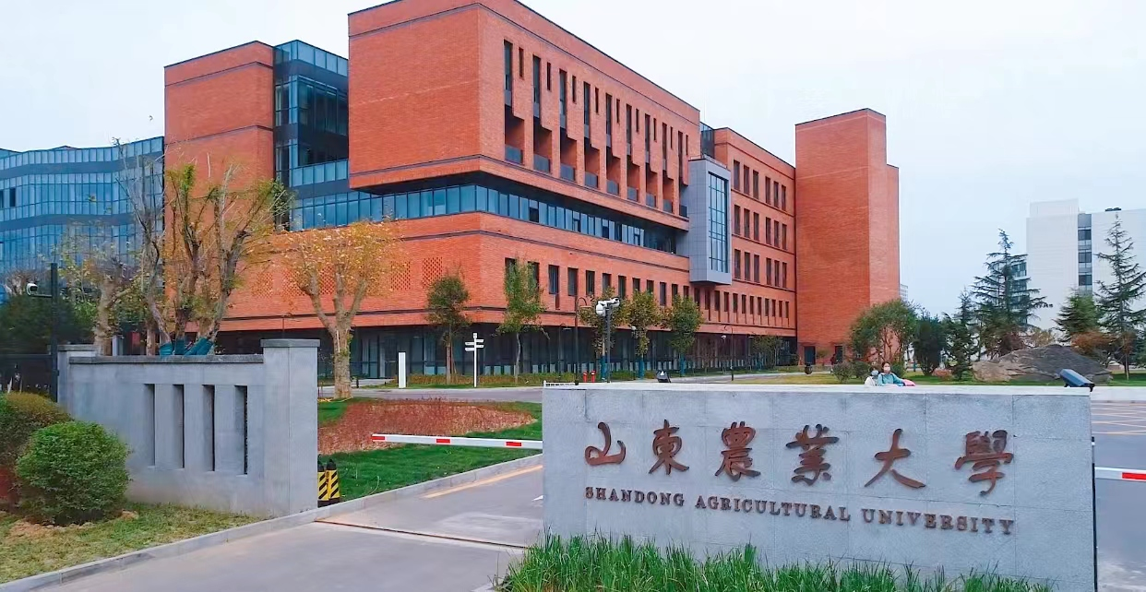
数字经济
Digital Economy
辅修专业介绍
汇报人：李芳

Slide 2


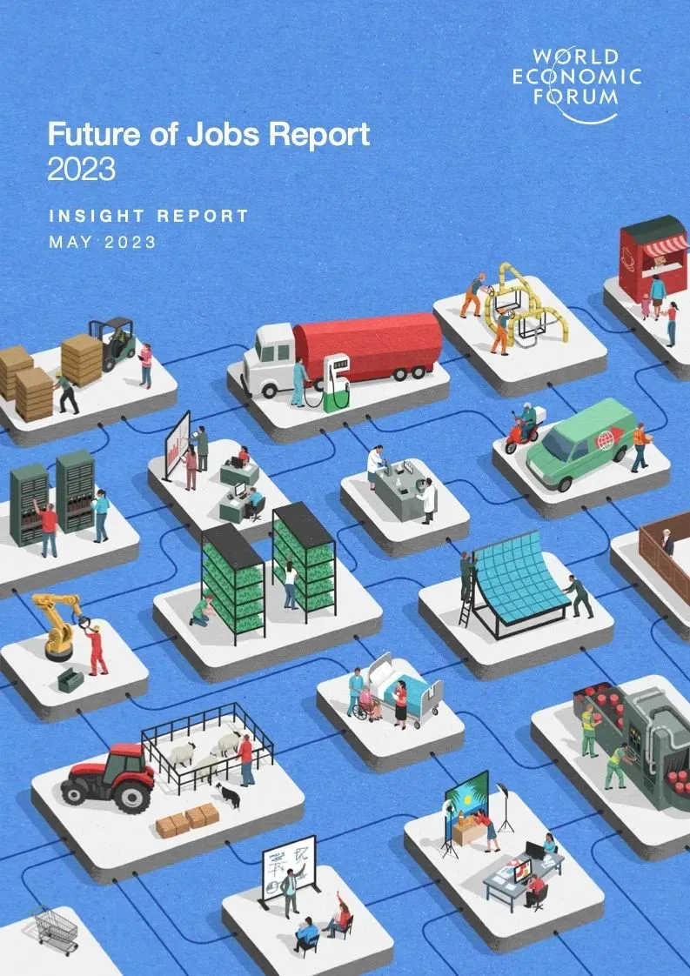
一、近几年学院的发展成绩
《2023年未来就业报告》
未来五年内，预计将有高达8300万个现有工作岗位被淘汰
约6900万个新的工作岗位被创造
从总体数量来看，全球工作岗位仍将净减少约1400万个，这一数字相当于目前全球工作岗位总量的2%

Slide 3
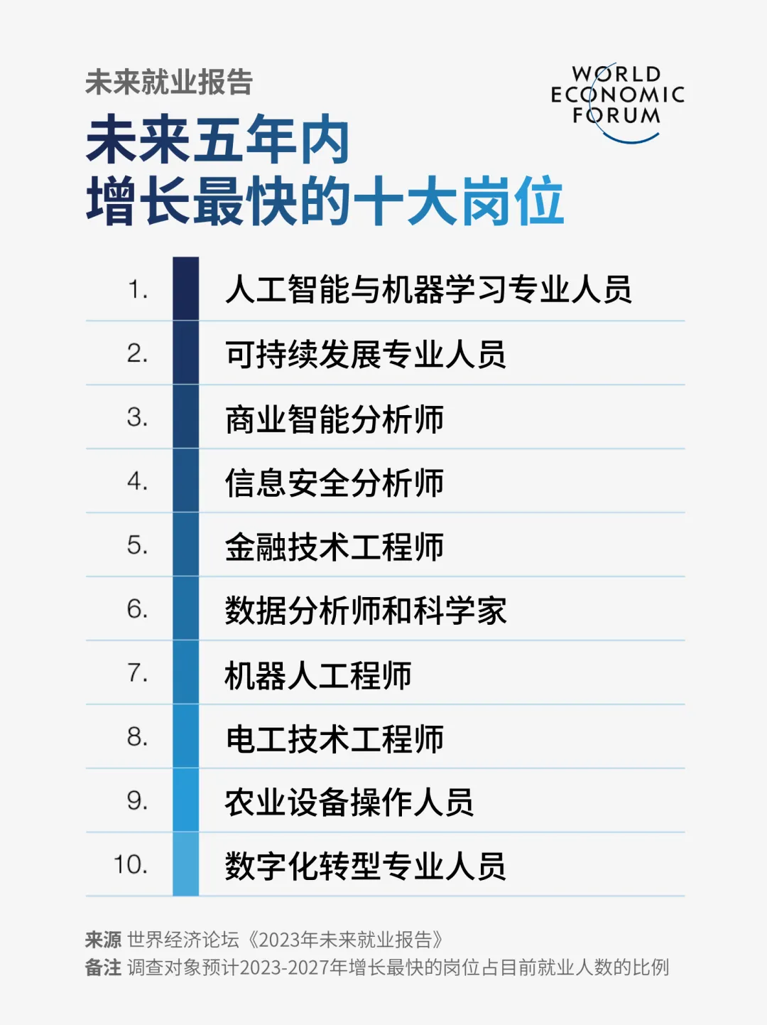
一、近几年学院的发展成绩
《2023年未来就业报告》
未来五年内职位增长最多的十大岗位中，数据科学及人工智能/计算机科学类被认为是最能创造就业机会的工作领域。
到2030年，可持续发展相关岗位在清洁能源、能效提升和低碳排放技术等领域将创造约3000万个新的就业机会

Slide 4

01
数字经济专业产生背景
目录
02
为何选择数字经济作为辅修专业
03
课程体系与专业优势

Slide 5
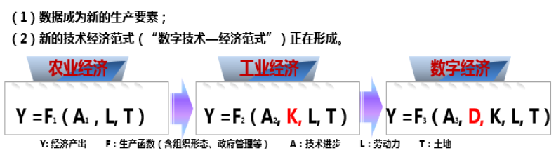


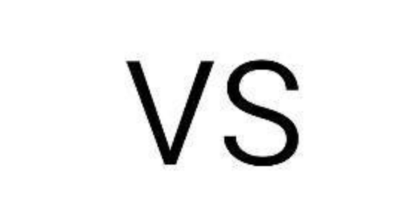
一、近几年学院的发展成绩
数字经济专业产生背景

Slide 6
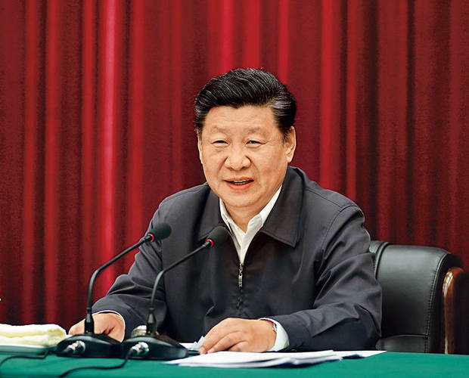
一、近几年学院的发展成绩
数字经济专业产生背景
习近平总书记多次强调，要加快发展数字经济，促进数字经济和实体经济深度融合，打造具有国际竞争力的数字产业集群。
加快建设数字经济、数字社会、数字政府，以数字化转型整体驱动生产方式、生活方式和治理方式变革。——《十四五规划纲要》2021.03
加快建设数字中国。——《党的二十大报告》2022.10
建设数字中国是数字时代推进中国式现代化的重要引擎，是构筑国家竞争新优势的有力支撑。——《数字中国建设整体布局规划》 2023.02

Slide 7
一、近几年学院的发展成绩
数字经济专业产生背景
2018年，桂林电子科技大学获教育部审批通过数字经济专业；
2019年，中央传媒大学、安徽财经大学等四家获批；
2020年，中央财经大学、中国人民大学、山东农业大学等24家获批；
2021年，南京大学、南开大学等41家获批；
2022年，华中科技大学、北京交通大学等71家获批。
目前，国内约有220所高校布点数字经济本科专业。

Slide 8
01
数字经济专业产生背景
目录
02
为何选择数字经济作为辅修专业
03
课程体系与专业优势

Slide 9








一、近几年学院的发展成绩
Why? 为什么辅修数字经济专业
数字产业化
（信息产业增加值）
产业数字化
（信息技术对其他产业贡献）
基础电信
ICT投入在农业中贡献
农业
电子制造
ICT投入在工业中贡献
数字经济
软件及服务
工业
ICT投入在服务业中贡献
互联网
服务业
国民经济

Slide 10
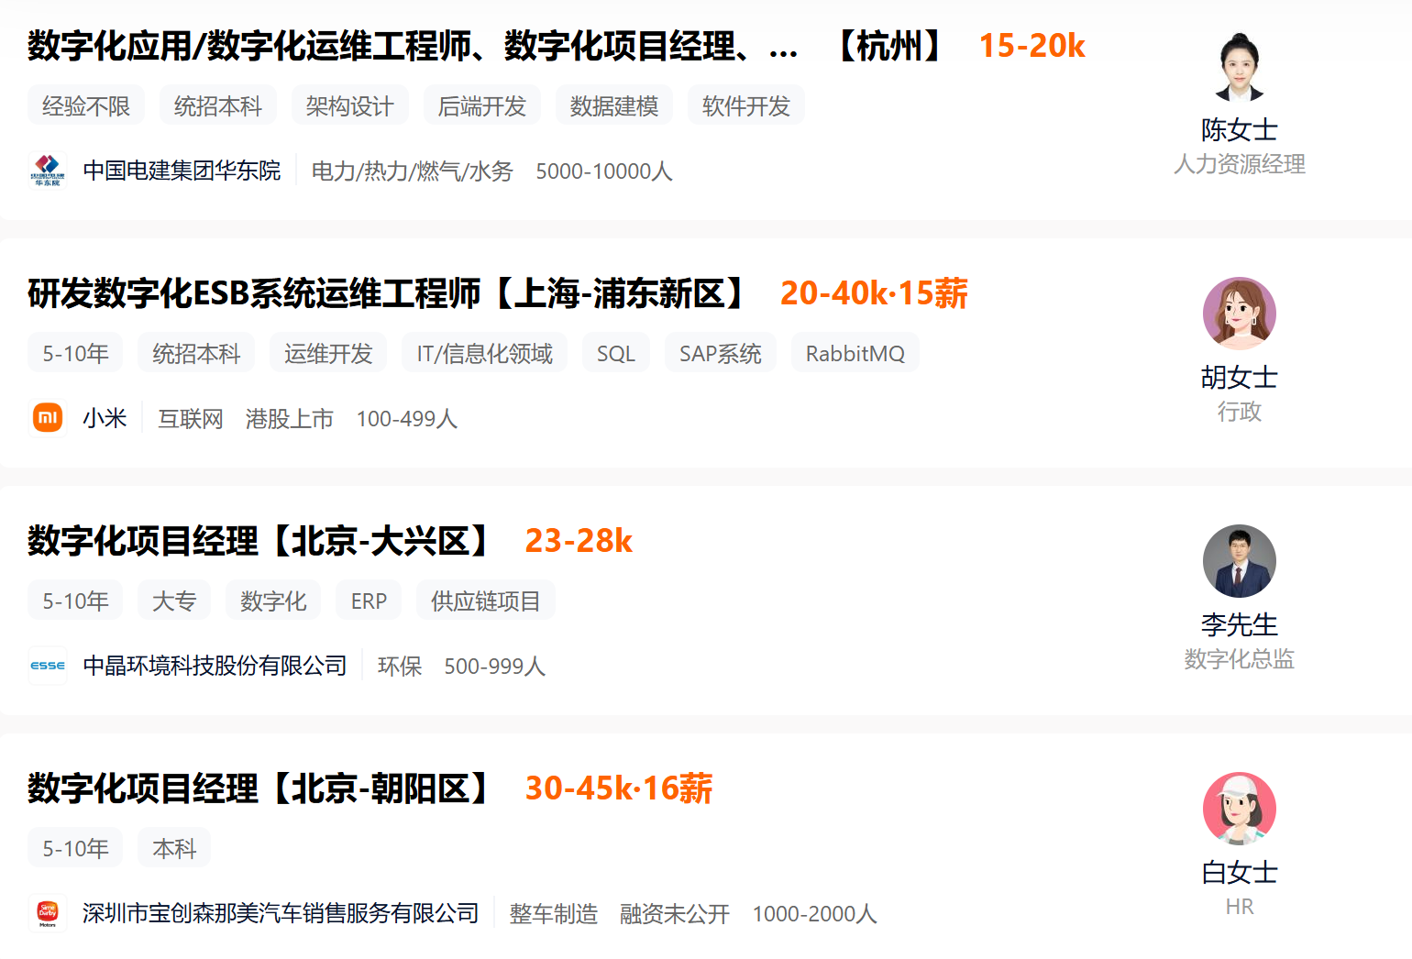
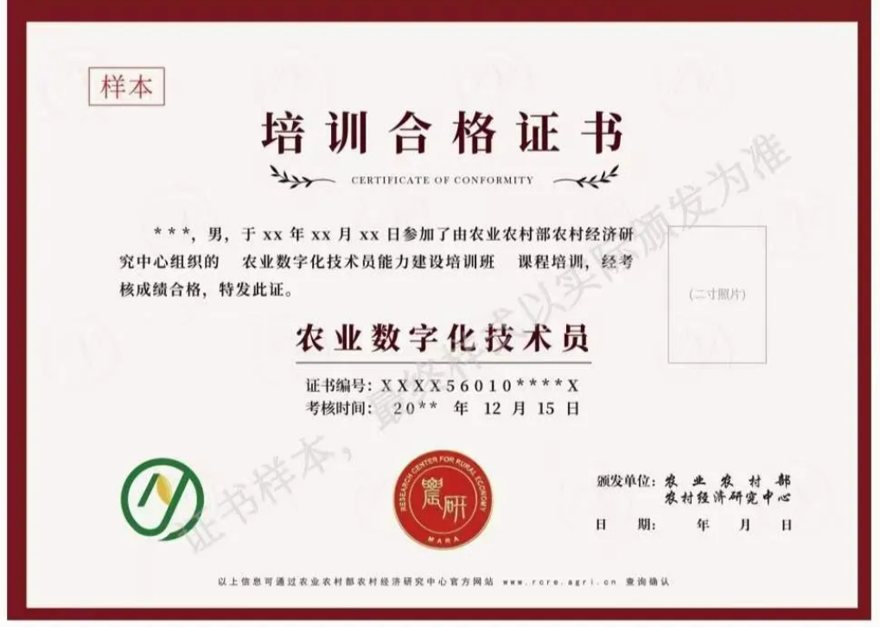
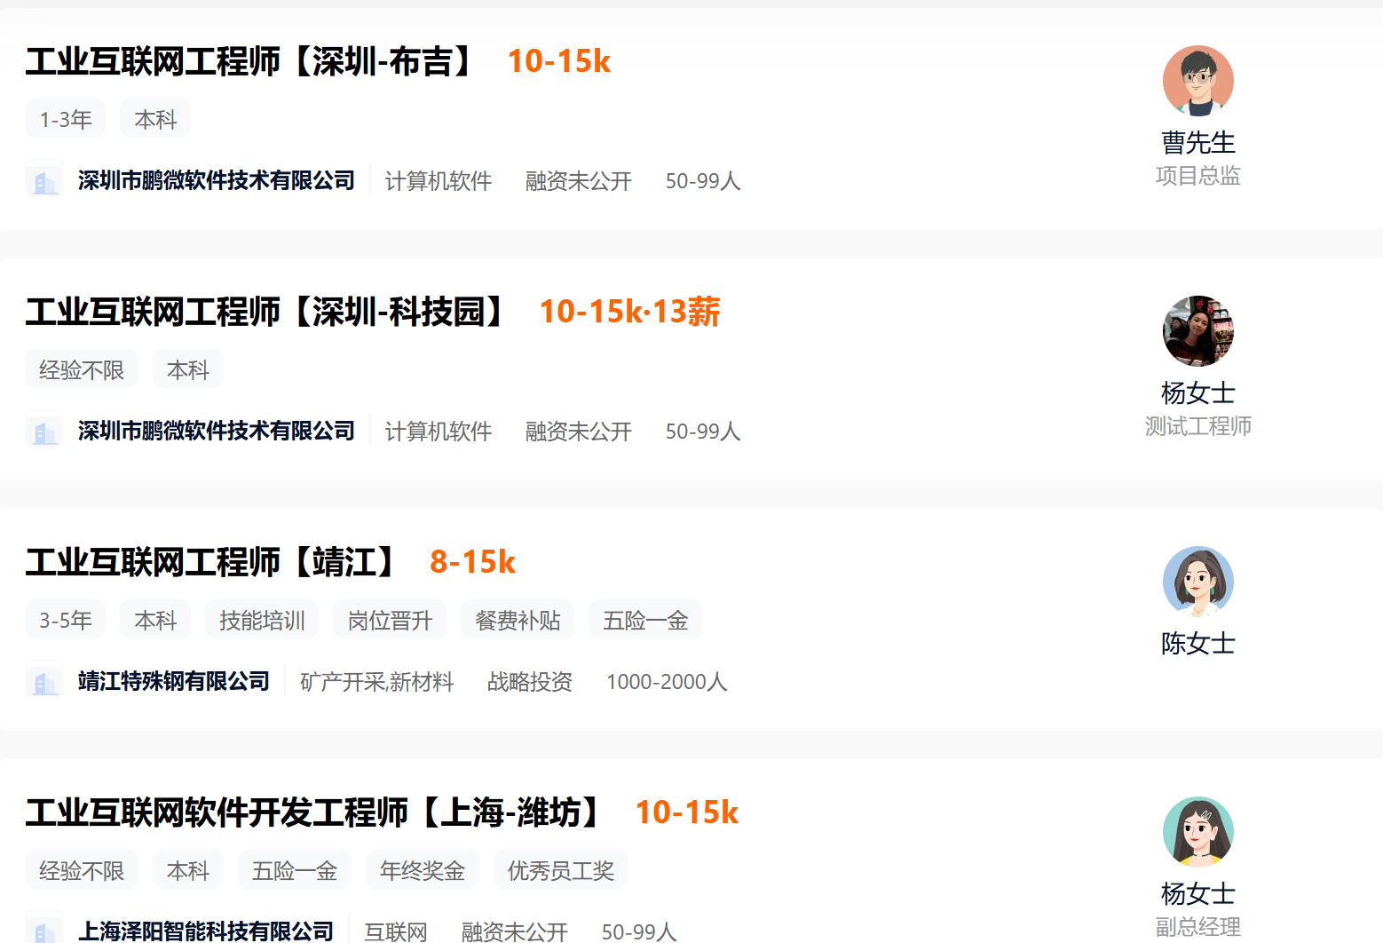

一、近几年学院的发展成绩
Why? 为什么辅修数字经济专业
01
强化“主业”的技术实用性
例如：
计算机科学与技术+数字经济=会技术+懂业务
=企业亟需的数字技术/应用人才
农学+数字经济=高度专业化的农学知识+数字技术与经营管理知识=数字管理/应用人才=农业产业高质量发展的领军人才
机械+数字经济=具备高阶数字素养的工业人才工业互联网
=智能制造

Slide 11
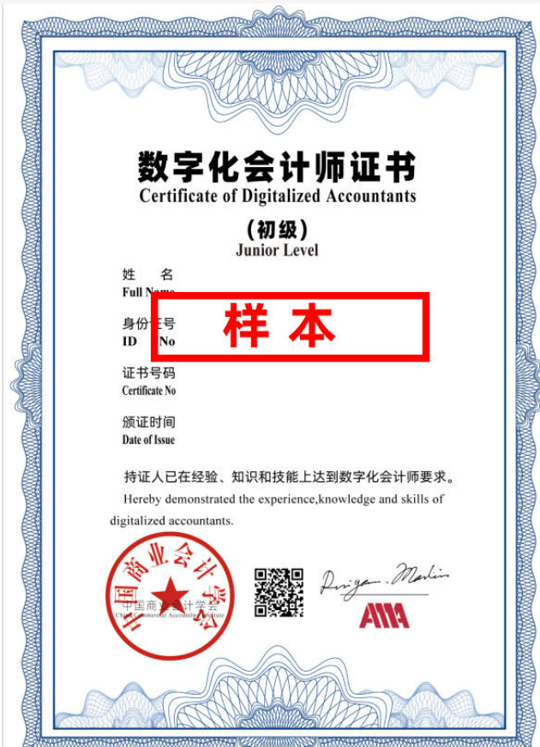
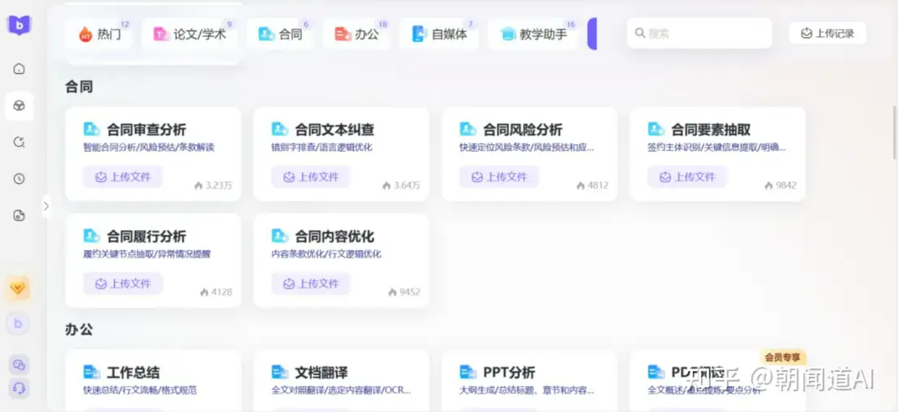
一、近几年学院的发展成绩
Why? 为什么辅修数字经济专业
01
强化“主业”的技术实用性
例如：
会计学 + 数字经济=财会知识 + 高效解读、处理财务数据
= 数字化转型企业、政府、组织的智能财会人才
法学 + 数字经济=专业化+智能化=人智协同法律人才=
数字技术法律法规/政策人才

Slide 12

一、近几年学院的发展成绩
Why? 为什么辅修数字经济专业
02
提升个人竞争力
在数字经济时代，具备数字化技能的人才将更具有就业市场竞争力。
技能多元化：与原有的专业知识相结合，形成独特的竞争优势，能够在复杂多变的市场环境中快速适应并应对挑战。
思维方式的转变：数字经济专业的学习将使个人更加关注数据、技术和创新，形成数字化思维。
市场敏锐度提高：数字经济专业的学习将使个人更加关注市场动态和消费者需求。

Slide 13

Why? 为什么辅修数字经济专业
一、近几年学院的发展成绩
一、近几年学院的发展成绩
Why? 为什么辅修数字经济专业
03
顺应时代发展趋势
数字经济作为新时代的重要经济形态，已经成为推动全球经济发展的重要力量。
数字经济的崛起：数字经济已经成为全球经济发展的重要驱动力，在云计算、大数据、人工智能等技术的推动下，数字经济增长势头强劲。
跨学科的需求：跨学科的能力将使学生更具竞争力，能够更好地适应复杂的经济环境和解决现实问题。
技能的提升：提升学生的数字化技能，包括数据分析、人工智能应用、区块链技术等。这些技能在当今社会具有极高的市场需求和广泛的应用前景。

Slide 14

一、近几年学院的发展成绩
一、近几年学院的发展成绩
Why? 为什么辅修数字经济专业
04
拓宽就业渠道
随着国家加快数字经济发展和产业数字化转型，数字经济领域对人才的需求持续增长。
就业领域广泛：数字经济专业涵盖数据分析、平台运营、电子商务、物联网、人工智能等多个领域，为学生提供了广泛的就业选择。技能与职位匹配度高：辅修数字经济专业的学生将学习Python程序设计、区块链原理及应用、人工智能等核心技能，这些技能与当前市场需求高度匹配。
薪资水平较高：数字经济专业毕业生在就业市场上具有较高的竞争力，薪资水平普遍较高。

Slide 15
01
数字经济专业产生背景
目录
02
为何选择数字经济作为辅修专业
03
课程体系与专业优势

Slide 16

一、近几年学院的发展成绩
课程体系与专业优势
经济类课程
管理类课程
数字技术类课程
数字场景类课程

Slide 17
一、近几年学院的发展成绩
课程体系与专业优势
成熟的课程培养体系：
课程培养方案已经经过一次修订，使得同学们可以学习与本专业相关的知识。
丰富的实验教学环节：
经管学院（商学院）具备丰富的实验条件，可学习体验相关数字技术。
创新的实习实践活动：
与周边县市中农业、工业、金融、信息等领域的企业都签订了实习实践基地协议，可前往与本专业相符的实习环境中体验数字经济带来的改变。

Slide 18
一、近几年学院的发展成绩
课程体系与专业优势
专业
数字
未来
03
02
无限可能
01

Slide 19

谢谢大家！

